Slide 1
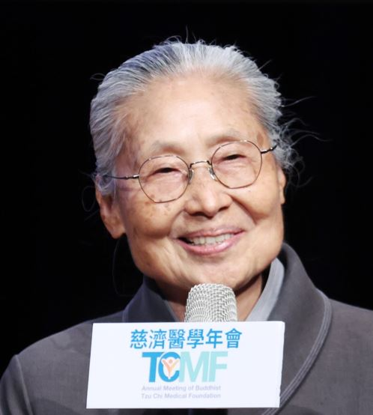
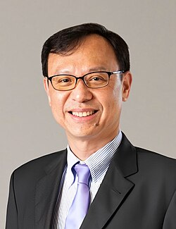
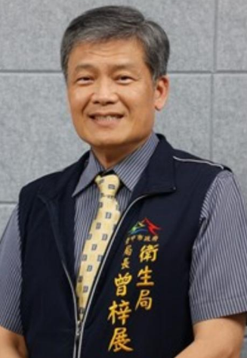
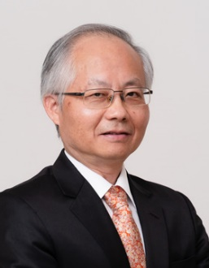
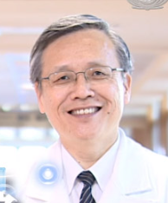
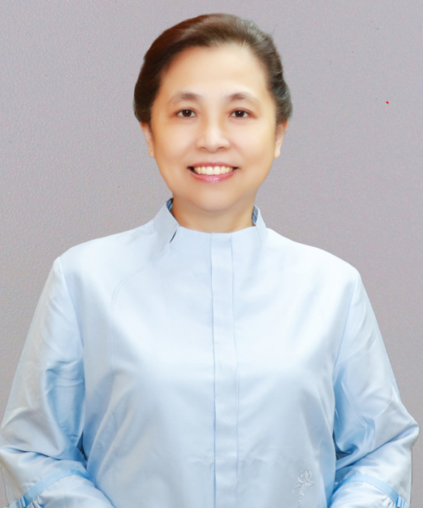
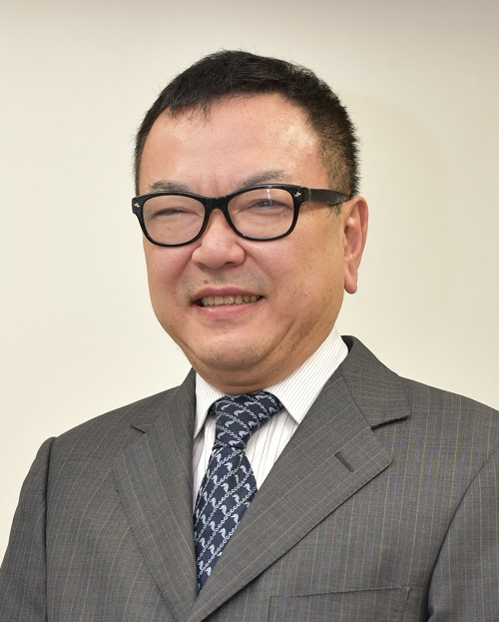
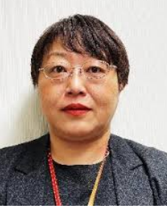
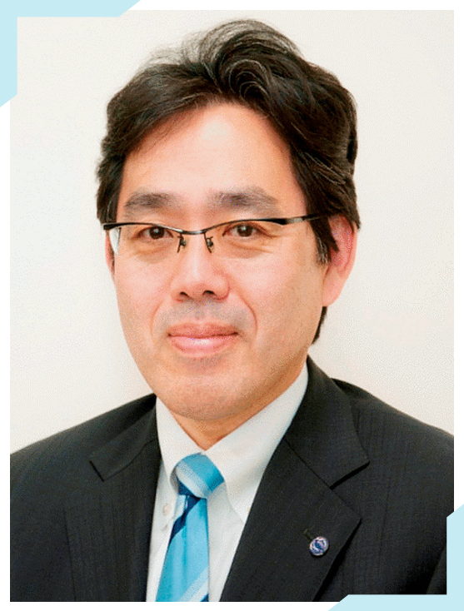
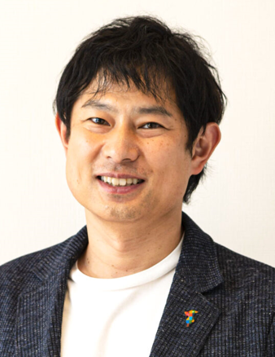
台日論壇與談講者 強強聯手
林碧玉 副總執行長
台灣
專家
衛生福利部石崇良部長
台中市衛生局
曾梓展 局長
國衛院高齡醫學暨
健康福祉研究中心
許志成 執行長
台中慈濟醫院
簡守信院長
台中慈濟醫院
莊淑婷 副院長
日本
專家
暢銷書冠軍/權威
日本「心靈與身體診所」院長
和田秀樹醫師
國立長壽醫療研究中心科學照護專案主持人
大浦智子 教授
日本東北大學 加齡研究所
川島隆太 教授
株式会社スターコンサルティンググループStar Consulting Group糠谷和弘 社長

Slide 2
論壇上午場
“”
長照政策國際交流
成功老化與實證科學
“”
9:00-12:10

Slide 3
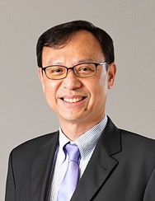


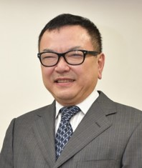
引言人
林碧玉 副總執行長
跨域共融智啟台灣長照3.0新時代
石崇良 部長
解析長照 3.0 核心戰略，強調「醫養結合」與「社區共融」的深度整合。透過建構連續性照護體系與數位轉型，提升服務覆蓋率與品質，揭示未來政策如何引領台灣邁向精準、永續的整合照護新時代。
與談者:台中市衛生局曾梓展局長
成功老化-幸齡人生方程式
以提升長照品質與效能為目標之科學化照護資訊系統-LIFE(Long term care Information For Evidence)
和田秀樹醫師
日本高齡超過三十年權威精神科醫師。
多本著作台灣暢銷出版，涵蓋抗老、樂活等主題，深受讀者喜愛。著有： 《60歲越活越聰明》、《幸齡人生70開始》、《如果活到80歲》等。
大浦智子 教授
日本科學照護資訊系統（LIFE）研究與推廣。解析透過大數據回饋，落實照護品質與精準改善計畫，節省保險支出，並探討在科學指標與人性化照顧間的平衡，引領台灣接軌科學化照護新紀元。

Slide 4
論壇下午場
“”
以人文為本
成功老化與科技長照
“”
13:20-17:00

Slide 5
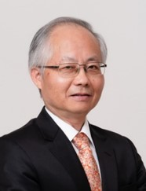



台灣高齡政策展望與研究(確認中)
失智症科技照護
許志成 執行長
川島隆太 教授
國家衛生研究院高齡醫學暨健康福祉研究中心執行長。
長期專精於流行病學研究與公共衛生政策評估，特別針對超高齡社會面臨的慢性病挑戰提出解方
研究人腦活動機制「腦功能造影」先驅，日本腦功能開發與失智研究權威翹楚。
作品有日本任天堂遊戲軟體《DS腦力挑戰》，應用學習療法的《川島隆太教授的腦部鍛鍊成人朗誦訓練教材》叢書等。
以人為本的智慧醫養與失智照護
長照數位轉型新趨勢與智能化失智症照護
莊淑婷副院長
糠谷和弘 社長
結合慈濟全台39家機構 424 處據點與「仁愛長照」標竿經驗，深耕醫養整合。將分享榮獲國家品質標章之「AI 失智虛擬人」與「880 健康管理系統」，透過智慧科技與環保輔具平台，展示台灣在地科技賦能實踐。
具備逾500家機構諮詢實績，為日本長照管理權威。本次將分享如何運用科技克服人力缺口、優化機構營運，透過豐富的實戰經驗與數據，揭示日本長照產業提升生產力的數位轉型關鍵與最新應用趨勢。

Slide 6
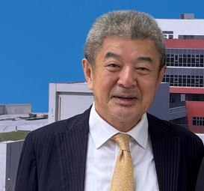
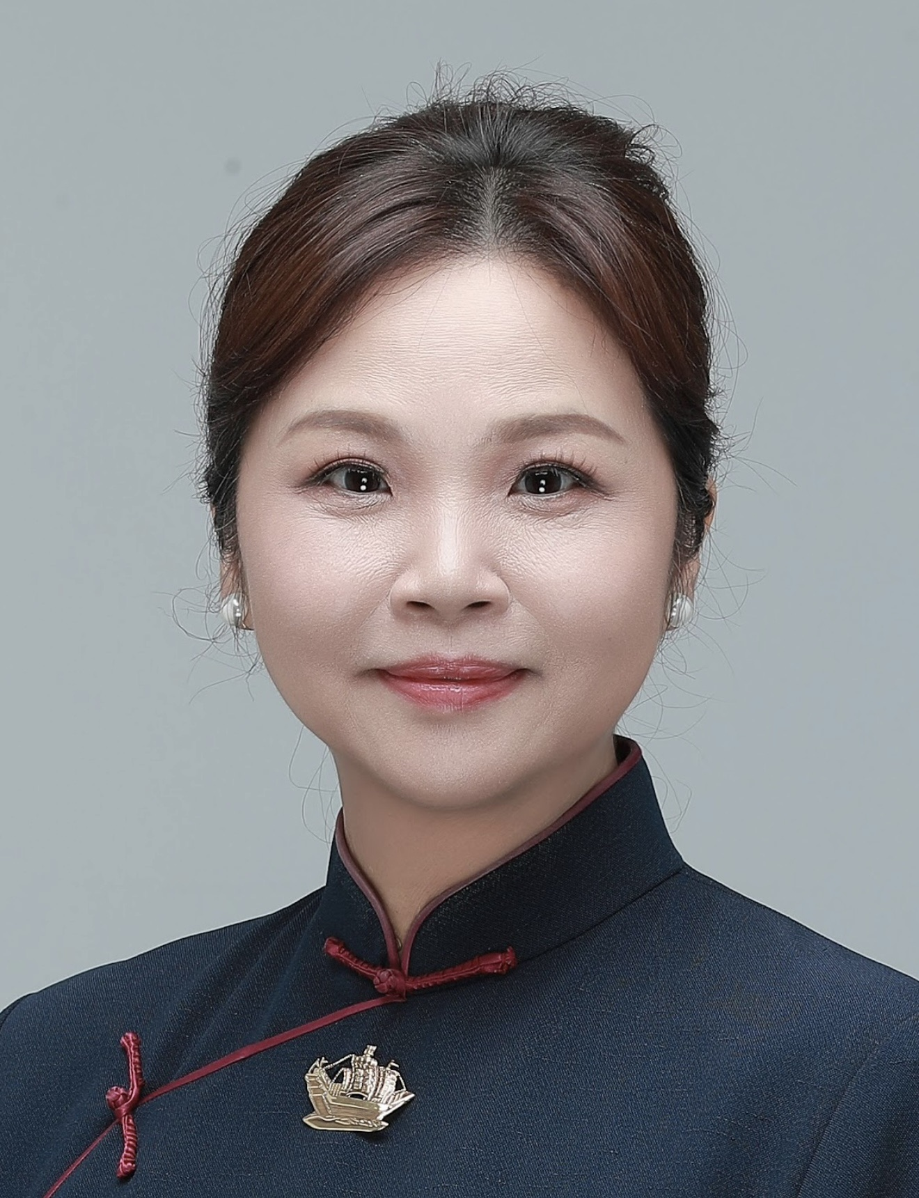
論壇主持司儀強強聯手組合
專業實務，跨域領導
資深人文，國際視野
1
2
論壇主持人
論壇主持人
台灣高齡產業創新發展協會
林峻暉 創會會長
慈濟國際人醫論壇
洪芯宜 主持人
東海大學企業管理學系學士
台灣大學國際企業學研究所碩士
台灣科技大學管理研究所博士班
美國碩士畢業/東海大學講師
群益證券綜合証券公司總公司企畫專員.承銷人員
1.台中市政府合作司儀及導覽:
台中市府合作接待義大利Prato市長一行人
波蘭奧坡雷市長訪台中
環保防災勇士PK賽連續四屆司儀
2.美西、美東聯合國防災團體訪台北簽約
3.國際人醫會論壇主持
4.齊柏林飛越台灣攝影獎司儀
綠之園健康事業股份有限公司董事
嗶嗶嗶樂遊學股份有限公司 CVO
太陽長照社團法人 監察人
國衛院論壇「高齡健康與長照」 委員
台日産業技術合作促進會理事
台灣高創會 理事長、名譽理事
中華經濟研究院日本中心 顧問

